Slide 1
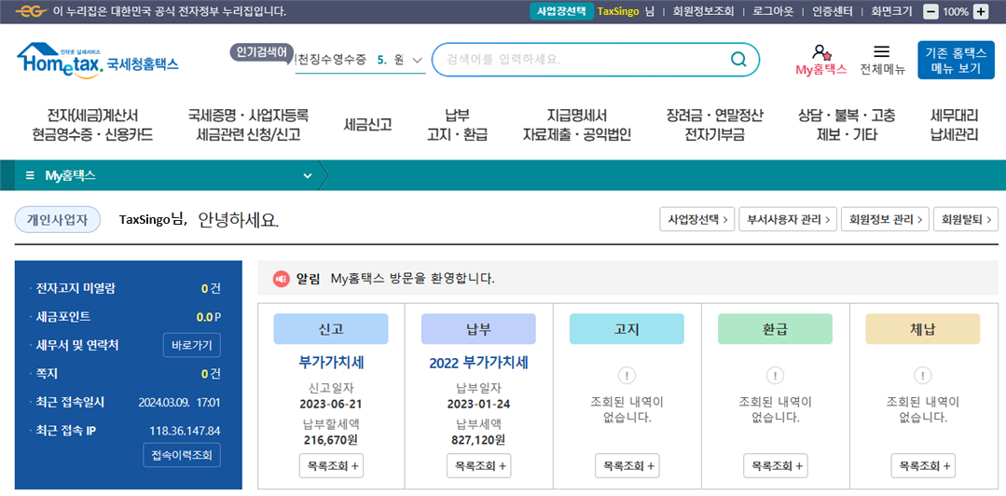
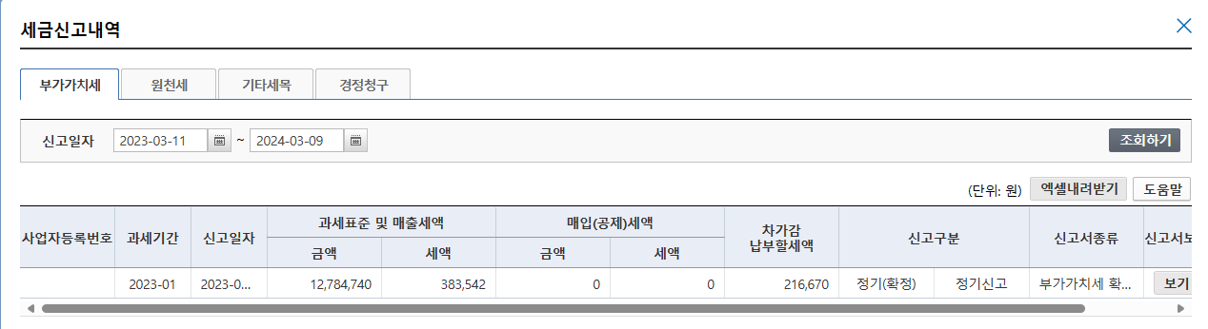
3. 부가가치세 납부내역 다운받기 (개인사업자)
☞
①
②
★『개인사업자』로 되어있는지 확인!
만약, 『개인』으로 되어 있다면, 위 『사업장선택』에서 사업자로 변경하기
③
④
2023-06-01
2024-05-30
⑤
2023-01
2023-07
★ 신고일자 : 2023-06-01 ~ 2024-05-30 으로 조회하기
과세기간 : 2023-01, 2023-07 두 건이 반드시 있어야 합니다

Slide 2
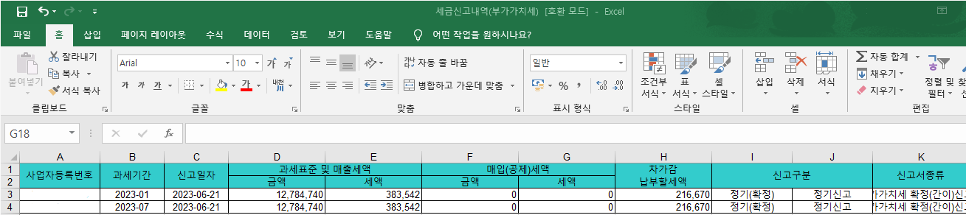
⑤
★ 다운받은 엑셀파일에
과세기간 2023-01, 2023-07 두 건이 있는지 확인 후
TaxSingo 홈페이지의 “신고진행” 화면에서 서류등록 해주세요.

